Slide 1
아파트, 상가 마련의 꿈
Enjoy your stylish business and campus life with BIZCAM
PPTBIZCAM
100%
정재훈, 허진욱

Slide 2
아파트 ,상가 마련의 꿈
WHY
PPTBIZCAM
100%
Step. 0
한국인이 궁금해하는 부동산 가격
그러나 시장은 레드오션
BUT 종합 정리의 필요성
DON

Slide 3
아파트 ,상가 마련의 꿈
목차
PPTBIZCAM
100%
Step. 0
데이터 수집
ERROR
실거래가 조회에서는 실제 사용할 수 있는 feature의 갯수가 많지 않음:
거래일, 거래가격, 전용면적, 주소, 층, 건축년도
공공데이터 포털에서 제공된 API
데이터 전처리
Feature 수집
중복자료 , 빈값 제거
좌표(위도,경도), 역에서 거리, 가까운 학원 숫자, 전통시장에서 거리, 대학교에서 거리, 공원에서 거리, 산지와 거리, 인구밀도, 소득 등등 수집
ML 기법을 통한 가격예측 수행

Slide 4
아파트 ,상가 마련의 꿈
목차
PPTBIZCAM
100%
Step. 0
군집화
데이터 처리
Feature 수집
데이터 정제
유사지역 특성 분석
상권
분석
아파트, 상가 가격 예측 시스템
지역 특성 분석
좌표(위도,경도), 역에서 거리, 가까운 학원 숫자, 전통시장에서 거리, 대학교에서 거리, 공원에서 거리, 산지와 거리, 인구밀도, 소득 등등 수집
ML 기법을 통한 가격예측 수행

Slide 5



아파트 ,상가 마련의 꿈
데이터 수집
PPTBIZCAM
100%
Step. 1
부동산 통계 정보
공공 데이터 포털
구글서치
DON

Slide 6
아파트 ,상가 마련의 꿈
데이터 전처리
PPTBIZCAM
100%
Step. 2
결측치, 중복치 제거
행정동 법정화
아파트 매매 실거래 자료
필요 없는 컬럼 제거
데이터 타입 변경

Slide 7
아파트 ,상가 마련의 꿈
Diffculty
PPTBIZCAM
100%
Step. 3
 | 100
 | 90
 | 80
 | 70
 | 60
 | 50
 | 40
 | 30
 | 20
 | 10
 | 0
 | 100
 | 90
 | 80
 | 70
 | 60
 | 50
 | 40
 | 30
 | 20
 | 10
 | 0
25%
50%
80%
미정제 아파트 자료
아파트 가격 예측 피처가 적음
거래일
거래 가격
전용 면적
주소
층
건축 년도
추가한 피처
좌표 (위도, 경도)
지하철 역에서 거리
인구 밀도
학원 밀도
산, 공원에서 거리 등

Slide 8
아파트 ,상가 마련의 꿈
Feature 수집
PPTBIZCAM
100%
Step. 4
기존 데이터 피처 추출
현재 가격 변환
새로운 Feature 추가
Geocoding
데이터 표준화
각 데이터 수집
이파트 위도 경도 추출
주택 가격 지수 현재 가격 환산
인구 밀도, 지하철 , 학원 , 산 등
각 아파트의 위 , 경도 km 환산
시간에 따른 가격 변화 반여
위도 , 경도 추출 및 km 환산
행정동 법정동화
국평 (80~85m2) 데이터 선정
각 아파트 마다의 최소 거리 측정
행정동, 법정동, 등 데이터 변환

Slide 9
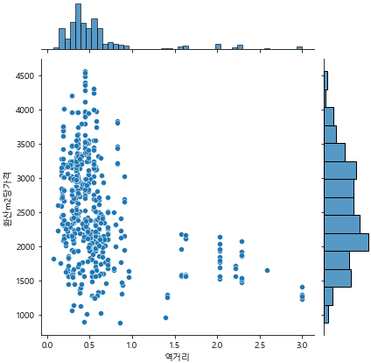
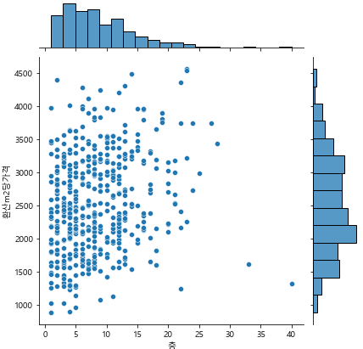
아파트 ,상가 마련의 꿈
Feature 시각화
PPTBIZCAM
100%
Step. 4-1

Slide 10
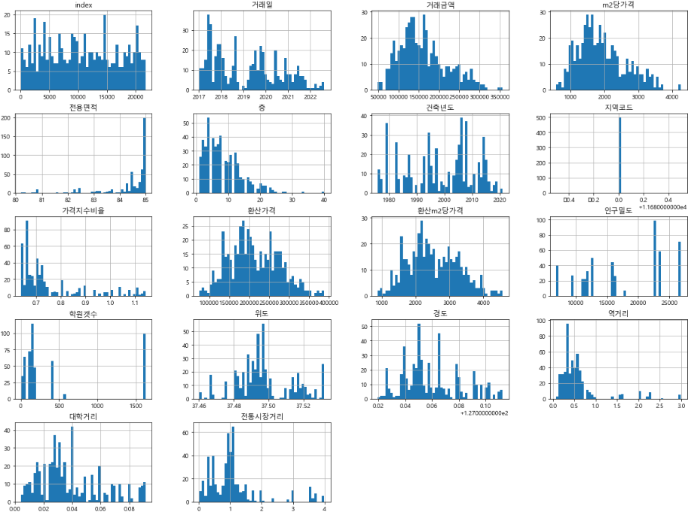
아파트 ,상가 마련의 꿈
Feature 시각화
PPTBIZCAM
100%
Step. 4-1

Slide 11
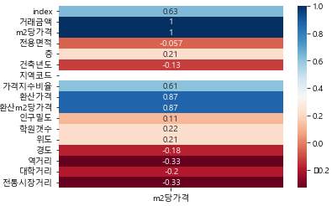
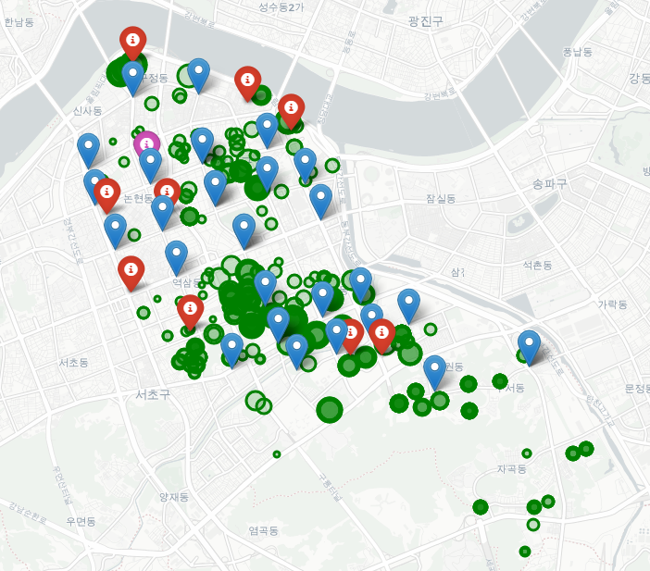
아파트 ,상가 마련의 꿈
Feature 시각화
PPTBIZCAM
100%
Step. 4-1

Slide 12
PPT PRESENTATION
Enjoy your stylish business and campus life with BIZCAM
Feature 수집
PPTBIZCAM
100%
Step. 2
 | CONTENTS | CONTENTS | CONTENTS
Feature | 컨텐츠에 대한 내용을 적어요 | Enjoy your stylish business and campus life with BIZCAM | ⓥ
Feature | 컨텐츠에 대한 내용을 적어요 | Enjoy your stylish business and campus life with BIZCAM | ⓥ
Feature | 컨텐츠에 대한 내용을 적어요 | Enjoy your stylish business and campus life with BIZCAM | ⓥ
Feature | 컨텐츠에 대한 내용을 적어요 | Enjoy your stylish business and campus life with BIZCAM | ⓥ

Slide 13
PPT PRESENTATION
Enjoy your stylish business and campus life with BIZCAM
군집화
PPTBIZCAM
100%
Step. 2
CONTENTS
CONTENTS
CONTENTS
CONTENTS
CONTENTS
CONTENTS

